Slide 1


资本主义道路在中国为什么走不通
演讲：何依琳
文稿：朱思睿、易虎、梁力文、殷浩杨
PPT：严耀祖
资料收集：唐聖雄、罗响、张家俊、汪博正
Notes:
PPT作者请关注公众号壹课。

Slide 2

资本主义的简介
目录
资本主义为什么在中国走不通
总述
Notes:
PPT作者请关注公众号壹课。

Slide 3
1
资本主义的简介
Notes:
PPT作者请关注公众号壹课。

Slide 4



定义
1
资本主义的定义
资本主义是一种经济制度，其中生产资料（如土地、工厂、机器等）和财产是由私人所有和控制的，经济活动由市场自由竞争决定。
Notes:
PPT作者请关注公众号壹课。

Slide 5

1
特点
资本主义的特点
私人所有制
市场竞争
利润追求

Slide 6
2
资本主义为什么在中国走不通

Slide 7
原因
1
2
历史文化背景
社会经济条件
3
4
市场竞争
近现代中国的需求
Notes:
PPT作者请关注公众号壹课。

Slide 8
2
历史文化背景
文化背景
国家垄断
文化传统悠久 儒家思想
资本主义市场受限
1
2
3
4
历史文化背景
历史背景
社会现实
清朝闭关锁国
社会结构不适合发展资本主义
Notes:
PPT作者请关注公众号壹课。

Slide 9
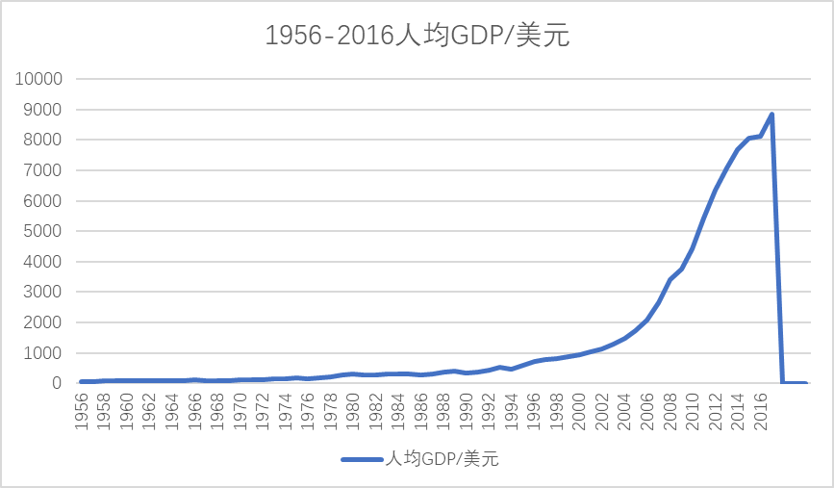
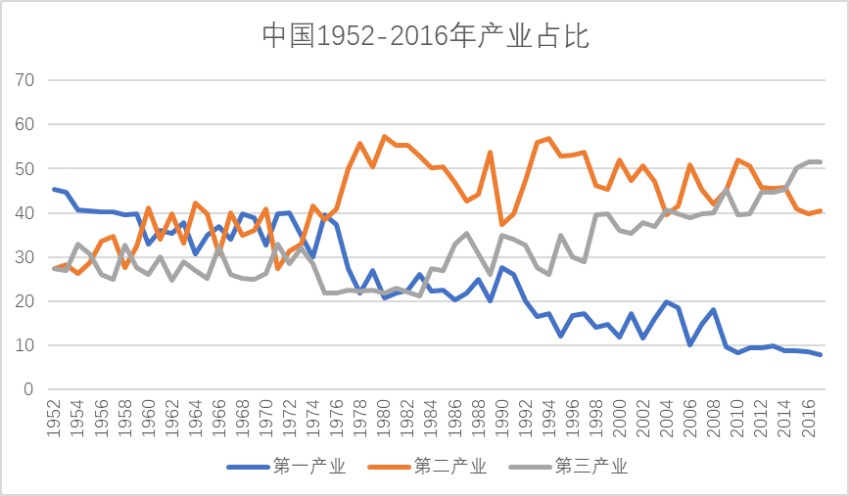
2
社会经济条件
社会经济条件
近代中国，外国资本的人侵，首次打破了中国原先的大一统体系，给资本主义及资产阶级在中国的诞生提供了一个有限的空间。但是，这个打破，还是很有限的。
中国百分之九十的社会经济仍然处于原先的农耕经济时代，小农仍然是中国的社会基础，这就决定了资本主义在中国无法自由泛滥，资产阶级在中国必然非常脆弱。
Notes:
PPT作者请关注公众号壹课。

Slide 10
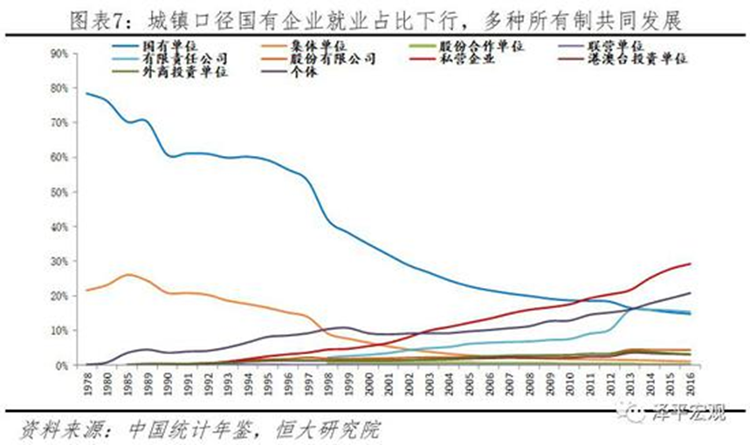
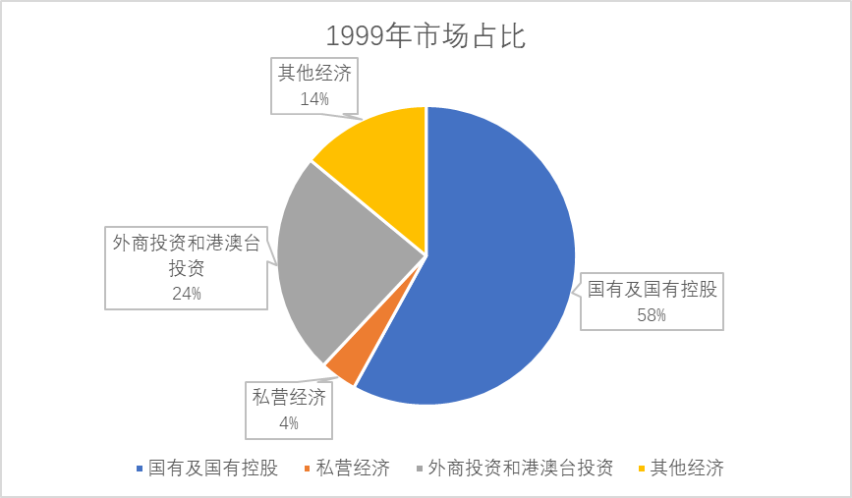
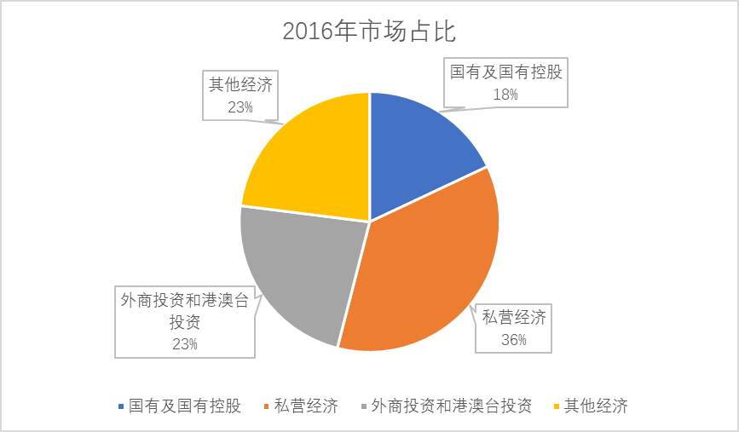
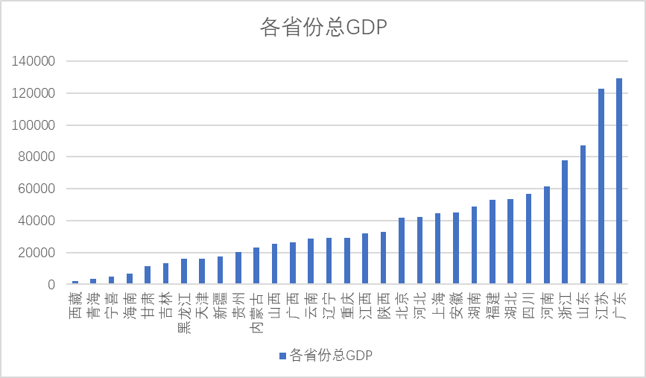
2
社会经济条件
Notes:
PPT作者请关注公众号壹课。

Slide 11

2
市场竞争
市场竞争
十八世纪中叶到十九世纪初，西欧资本主义国家先后完成了产业革命，世界资本主义发展到了一个新的时期。中国清朝在这个时期走完了它的鼎盛之路之后，又达到了腐败的极点，资本主义萌芽受到严重摧残，开始走上长期积弱的道路。
帝国主义侵略中国，反对中国独立，反对中国发展资本主义的历史，就是中国的近代史。
Notes:
PPT作者请关注公众号壹课。

Slide 12

2
近现代中国的需求
人民需求
发达资本主义国家的富有是建立在世界性的剥削与压迫的基础上的，其中包括中国在内，它们今天拥有的雄厚资本，是在原始积累、残酷的奴隶贸易，血腥的战争和海外殖民的基础上积累起来的。它除了给中国人民带来贫困和动乱之外不会有别的好处。
资本主义通过对劳动者的剥削才能积聚资本，维持资本主义生产方式机器的正常运转。广大个体农民和手工业者将重新走向破产，广大工人也将继续遭受资本家的奴役。这与共产党所举的“消灭阶级”“消灭人剥削人的理想旗帆背道而弛，
Notes:
PPT作者请关注公众号壹课。

Slide 13
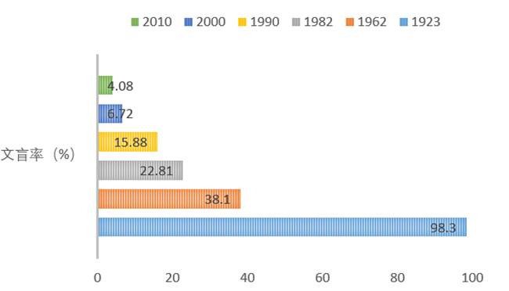
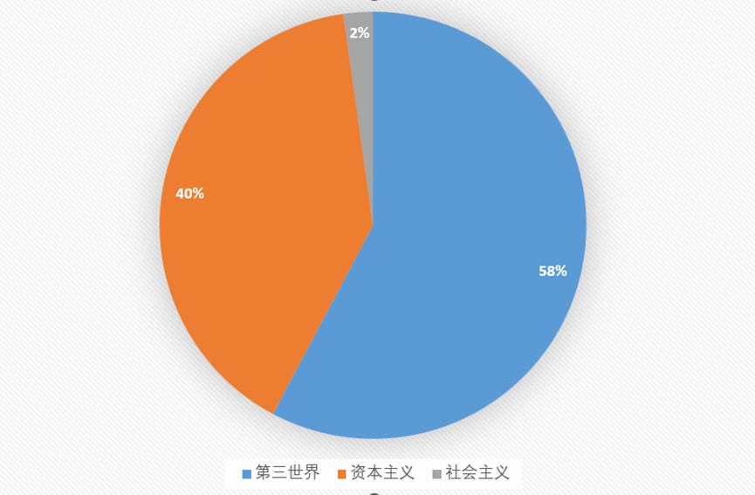
2
近现代中国的需求
文化教育
要改变一般的人的本性，使他获得一定劳动部门的技能和技巧，成为发达的和专门的劳动力，就要有一定的教育或训练，而这就得花费或多或少的商品等价物。劳动力的教育费用随着劳动力性质的复杂程度而不同。”这深刻揭示了资本主义教育的阶级不公平的性质。
中国的社会主义制度之下：新中国成立70年来，从成立之初提出“教育向工农开门”，到21世纪提出“把促进公平作为国家基本教育政策”，党和政府始终把促进教育公平作为执政理念、行动目标和政策措施。
Notes:
PPT作者请关注公众号壹课。

Slide 14
2
近现代中国的需求
国家发展处于劣势
由于资本帝国主义的侵入，中国的资产阶级就分化成两个部分大资产阶级官僚买办阶级和民族资产阶级。大资产阶级与帝国主义相勾结，要走专制独裁的殖民地道路；民族资产阶级则要在反帝反封建的基础上建立民主独立的资产阶级共和国，发展资本主义道路。与此同时，以工人阶级为代表的各劳动阶级飞则要在资产阶级民主革命的基础上引导到社会主义道路上去。
半殖民地半封建的中国完全是一个农业和手工业的国家。这个历史事实告诉我们，帝国主义列强侵入中国的目的，决不是要把封建的中国变成资本主义的中国。帝国主义列强的目的和这相反，他们是要把中国变成他们的半殖民地和殖民地。
Notes:
PPT作者请关注公众号壹课。

Slide 15
3
总述

Slide 16

3
总述
资本主义道路在中国行不通，这是由中国的国情所决定的。由半殖民地半封建社会直接过渡到社会主义社会是中国历史发展的必然。
只有代表大多数人利益的社会主义，才能长期地团结起全国各阶层的大多数人。这是我们敢于反抗帝国主义压迫的中心力量。如果仅仅依靠国内资本主义力量，那是断然要失败的。中国建国以后，一直以来所做的就是以全国人民团结的力量为主力，在反对帝国主义的压迫中不断成长。

Slide 17
THANKS
感谢聆听
Notes:
幸运日素材 淘宝店：https://shop145643496.taobao.com

